Slide 2
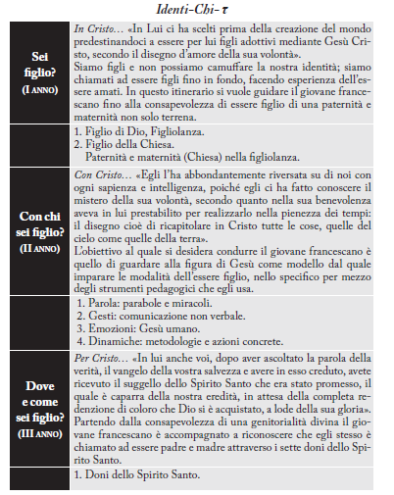
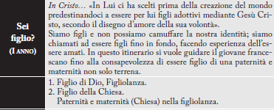
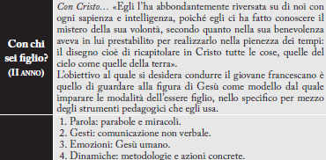
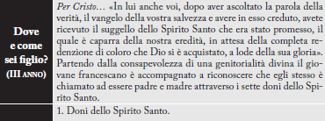
Progetto Triennale

Slide 3
Sta per identità la cui riscoperta è l’obiettivo ultimo del progetto
Progetto Triennale
come il tau simbolo della nostra esperienza di vita perché una delle identità che vogliamo riscoprire è anche quella francescana
La sfida educativa dello scorso triennio è stata incentrata sulla persona attraverso l’io, il tu e il noi; per il prossimo triennio si vuole salire nella “piramide” e perciò si interroga il giovane circa il ruolo che gli viene affidato stimolandolo ad essere coerente con esso. Gli si chiede di cercare e di riscoprire il posto che Dio gli ha affidato e di occuparlo con coerenza, non scadendo cioè in ruoli che non sono propri. Ciò permette al giovane di vivere in modo sano le relazioni comprendendo la verità di ciò che lui stesso è.
Identi
Chi
t
come gli interrogativi insiti in ciascuno dei tre obiettivi:
Chi sono io?
Chi è il mio modello di riferimento?
Chi e come mi guida?

Slide 4
Obiettivo anno 2014-2015
Con chi sei figlio?
Con Cristo…
“Egli l'ha abbondantemente riversata su di noi con ogni sapienza e intelligenza, poiché egli ci ha fatto conoscere il mistero della sua volontà, secondo quanto nella sua benevolenza aveva in lui prestabilito per realizzarlo nella pienezza dei tempi: il disegno cioè di ricapitolare in Cristo tutte le cose, quelle del cielo come quelle della terra”.
L’obiettivo al quale si desidera condurre il giovane francescano è quello di guardare alla figura di Gesù come modello dal quale imparare le modalità dell’essere figlio, nello specifico per mezzo degli strumenti pedagogici che egli usa.

Slide 5
Titolo
ASK
…è il verbo chiedere in inglese: perché sono le domande che ci poniamo a farci muovere, a farci camminare.
SKUOLA
CON GESU’
A SKUOLA CON GESU’
…Ma porre delle domande a noi stessi non basta, occorre
porle a qualcuno che ci possa aiutare a trovare le risposte. La scuola
è il luogo in cui ci possiamo fermare per cercare queste risposte, il
luogo in cui costruiamo noi stessi e il nostro futuro, è il luogo in cui
impariamo a essere delle persone.
... Nella scuola che è la nostra vita possiamo incontrare
tantissimi insegnanti e tantissime risposte. Tra tutti questi il modello
che scegliamo di seguire è Gesù, compagno e maestro. Figlio da incontrare
e imitare per essere figli felici.

Slide 6
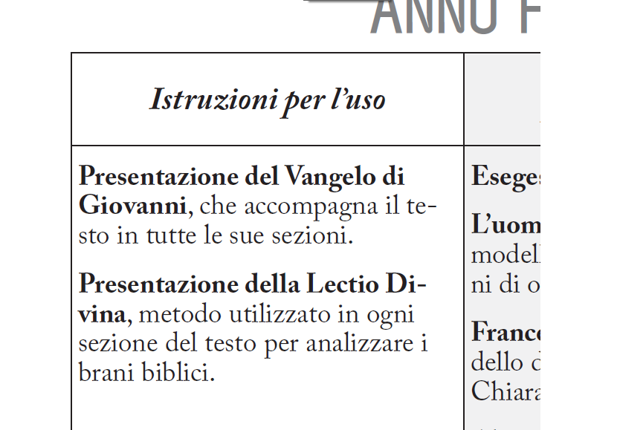
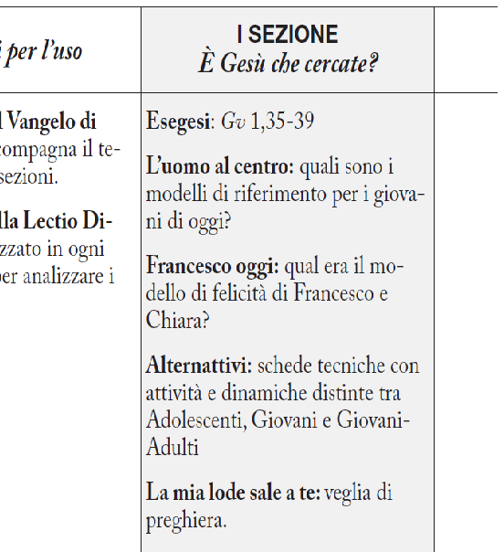
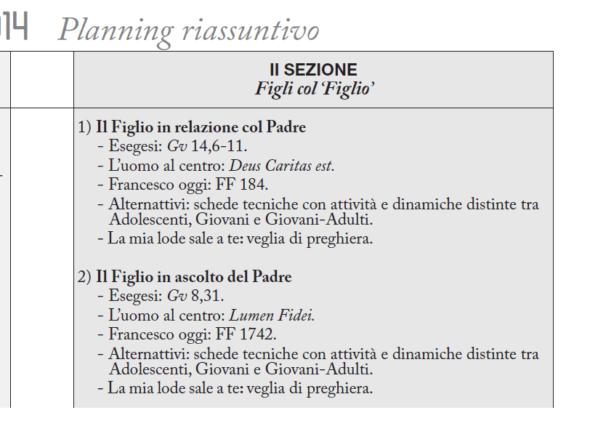
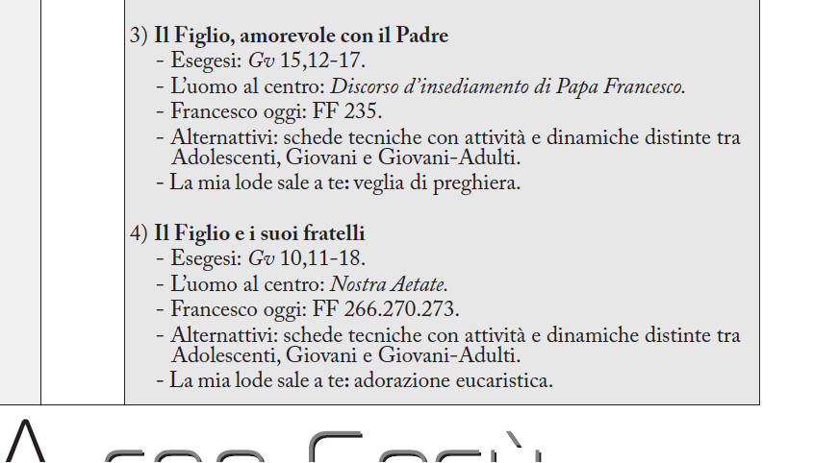

Slide 7
Struttura interna
L’uomo al centro (Fascia antropologica):
nella prima sezione si
riferisce al punto di vista della società e degli studi antropologici;
nella seconda, prende come riferimento alcuni scritti dei Papi.
Esegesi:
tratta il tema dell’unità attraverso un brano del Vangelodi Giovanni
La mia lode sale a te:
veglia di preghiera.
Francesco oggi (Fascia francescana):
analisi del tema dal puntodi vista di Francesco e Chiara.
Alternattivi:
schede tecniche con attività e dinamiche distinte tra
Adolescenti, Giovani e Giovani-Adulti.

Slide 8
Buon viaggio =)

